Slide 1


美食美客
By 周伟

Slide 2


前言
年轻人追求时尚，快捷，因此外卖行业拥有广阔的消费群体；团购的兴起，也促进了人们的消费欲望，人们继续一个外卖平台，来满足他们的欲望。O2o模式的日渐完善，使得以前的进店消费模式发展为送餐就餐模式，o2o将线下商务的机会与互联网结合在了一起，让互联网成为线下交易的前台。这样线下服务就可以用线上来揽客
网络交易平台

Slide 3


需求分析案例
用户A : 因为天气冷,或时间太晚或者其他原因不想出门吃饭.
商户B : 因为门店偏僻,客流量稀少

Slide 4


用户设备分析
网络
随着互联网的发展,4g网络,wifi,已经随处覆盖
设备
大部分年轻人都有电脑,老人小孩都有智能手机,微信在中国使用率非常高

Slide 5

项目模型初步显现
1: 项目需要入驻商家,入住时需要填写，和上传必要的资料由网站管理员审核.通过审核后才能上架商品,和下架商品
2: 需要有用户注册,登录,用户可以筛选,搜索商家，浏览商品,下单
3: 需要有管理员审核商家资料,以及各种数据的后台显示
3: 项目需要支持 手机/PC

Slide 6
制定开发计划
项目详细
模式模式 | B/S
数据库系统 | Mysql5.7
Java版本 | 1.8
Tomcat | 9.0
中间件 | Maven
分布式版本控制 | Git
云仓库 | Github
多人协作 | Eclipse + git
开发工具 | Eclipse
服务器详细
CPU | 1核 64位 2.5GHZ
操作系统 | Linux (CentOS 7.3)
内存 | 2G
磁盘 | 40G SSD
带宽 | 5M
连接方式 | Ssh远程连接
项目绑定URL | www.160go.cn/meishimeike

Slide 7
制定开发计划
前端详细
基础 | HTML5+CSS3
 | JavaScript + Jquery
 | Css媒体查询
 | Jsp + El +Jstl
外部接口依赖 | 百度地图,Echars
交互 | Ajax + Json
后端详细
J2EE框架 | Spring
Mvc框架 | Spring Mvc
持久层框架 | Mybatis
日志系统 | Log4J2
数据库连接池 | Druid
Json依赖 | fastjson
分页实现 | 自行封装
文件上传 | fileupload
支付依赖 | 支付宝Jar包

Slide 8
项目命名规范
后端
包 | 小写字母开头的驼峰命名法 例 com.zhou.meishimeike.controller
类 | 大写字母开头的驼峰命名法 例 UserController
方法 | 采用小写字母开头的驼峰命名法。以作用为依据进行命名。例子 getUserByPhone
变量命名 | 采用小写字母开头的驼峰命名法。
图片存放 | /pages/img
Css存放 | /pages/css
Jsp/html存放 | /pages
Js存放 | /pages/js
更多详情请参考美食美客_软件规范编码文档

Slide 9
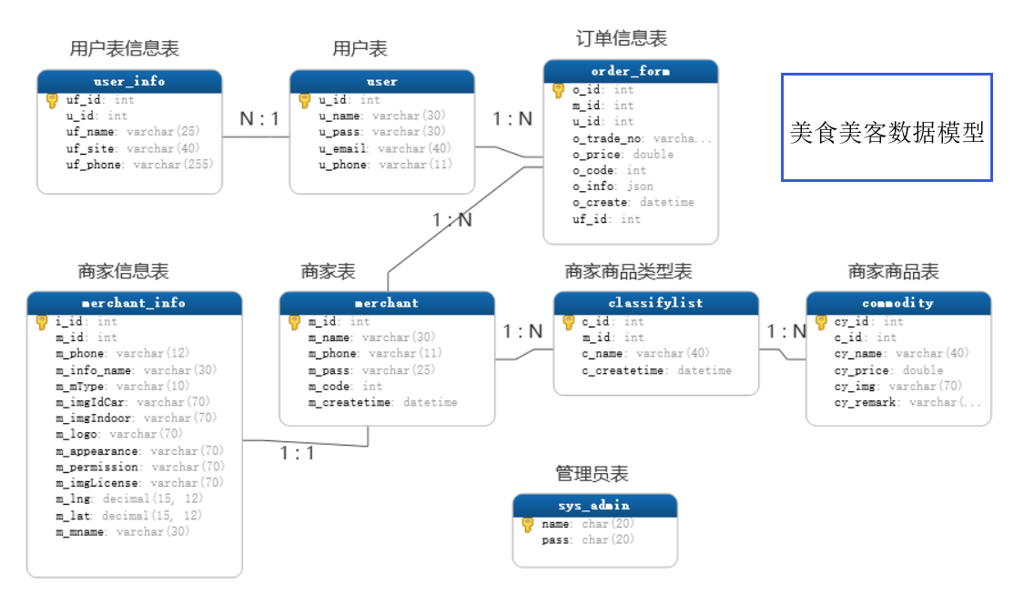

Slide 10

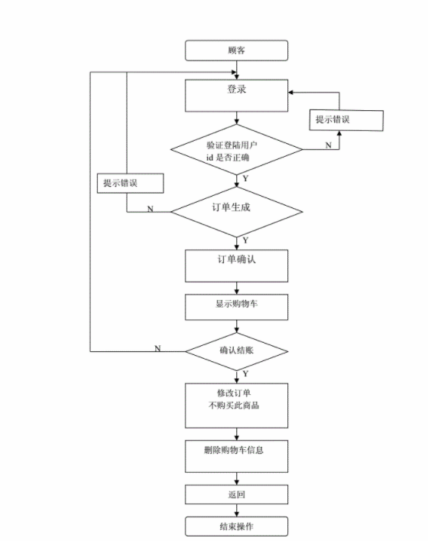
用户端程序执行流程图

Slide 11
注册开店
商家端程序执行流程图
上传资料
等待管理员审核通过
查看订单
审核通过后登录
账号或密码错误
管理后台上/下架商品
注销,结束操作

Slide 12


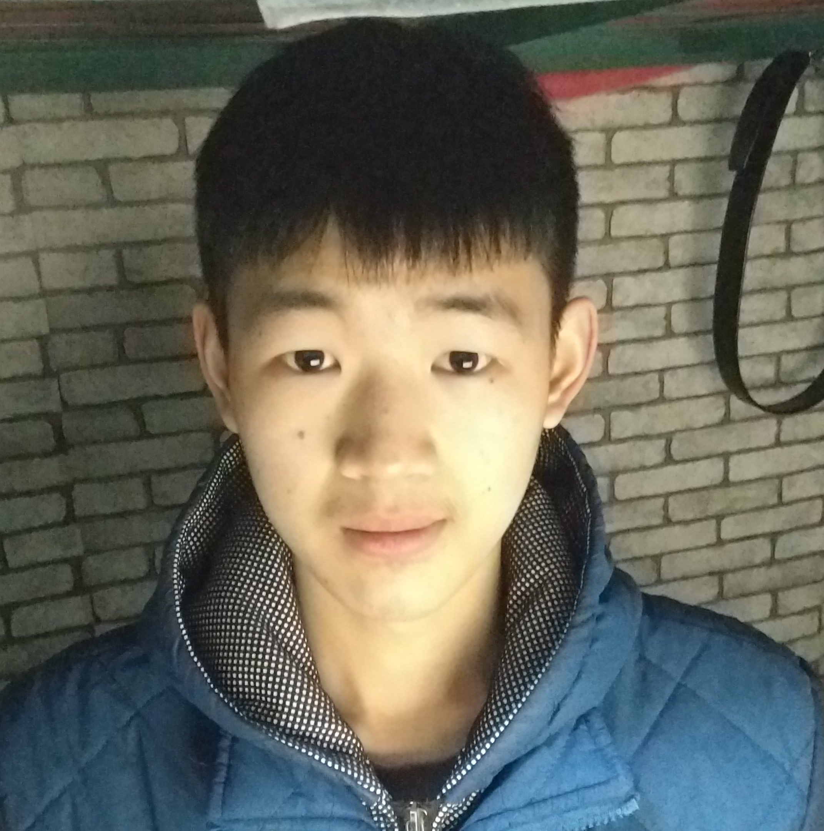


团队简介
田林鑫
杨松林
周伟
刘铖勇
胡鹏
前端
前端
全栈
UI
前端

Slide 13
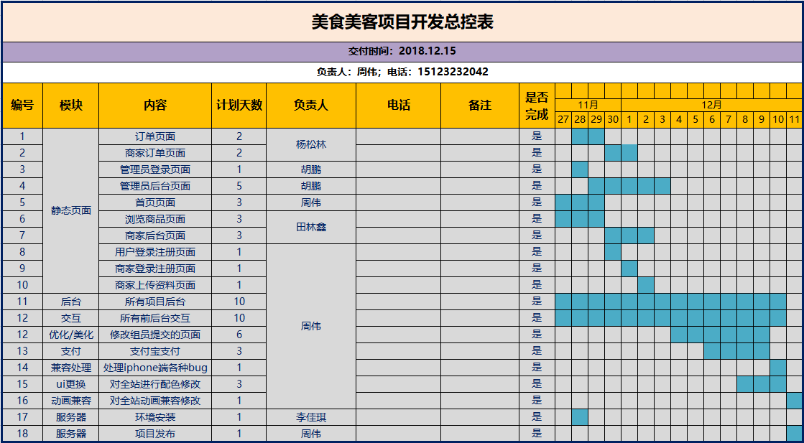

Slide 14
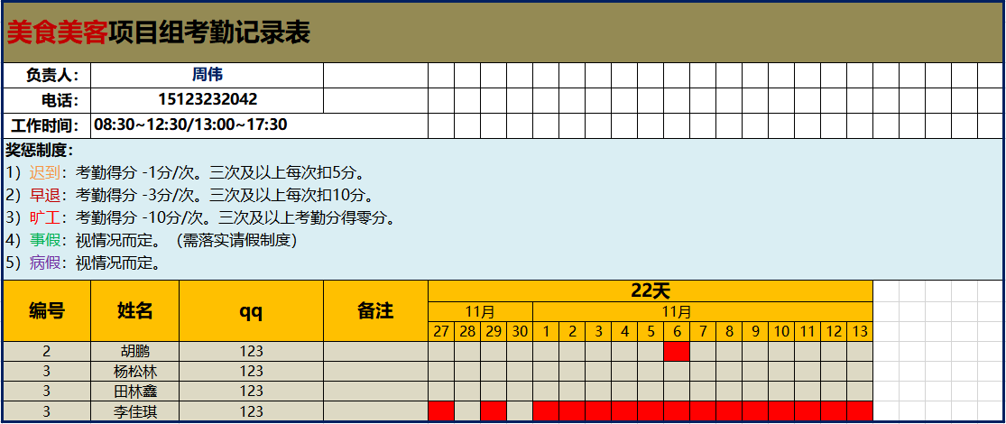

Slide 15



手机或电脑
vs
pc
phone

Slide 16



参与体验
手机扫描即可体验本次项目
Pc端浏览器输入下方URL即可体验本次项目
www.160go.cn/meishimeike

Slide 17
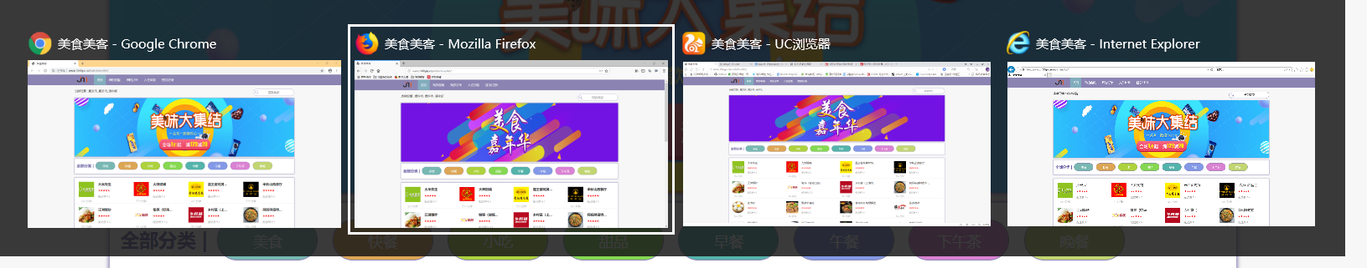
s
项目亮点1
良好的整体兼容性
测试通过分辨率:1300 - 1980
测试通过浏览器:
谷歌/火狐/UC/IE/Edge/360浏览器

Slide 18
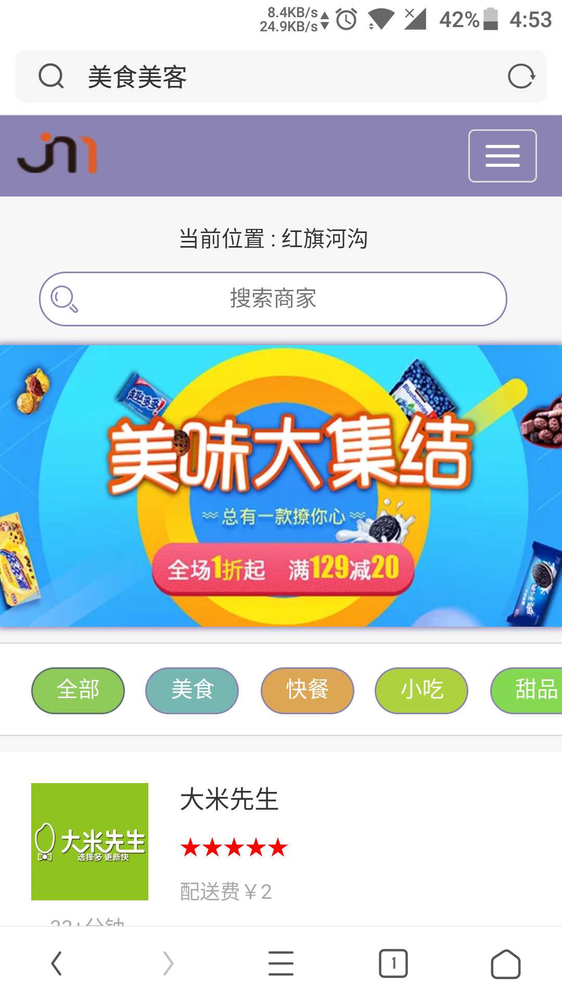
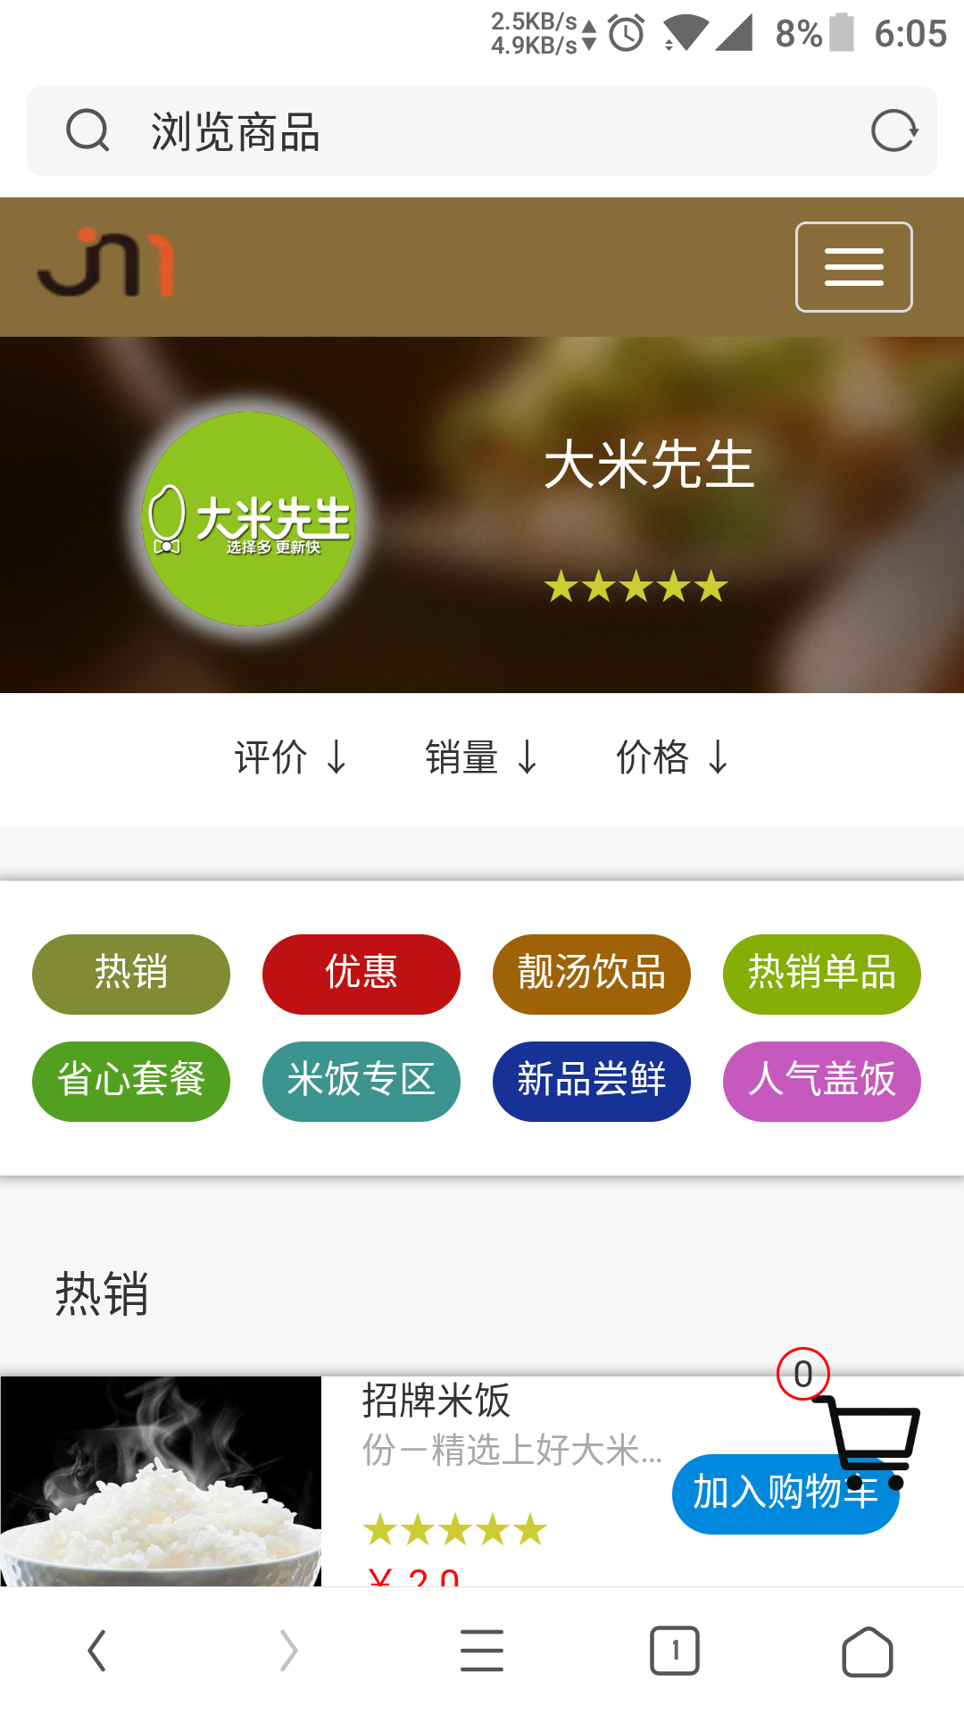
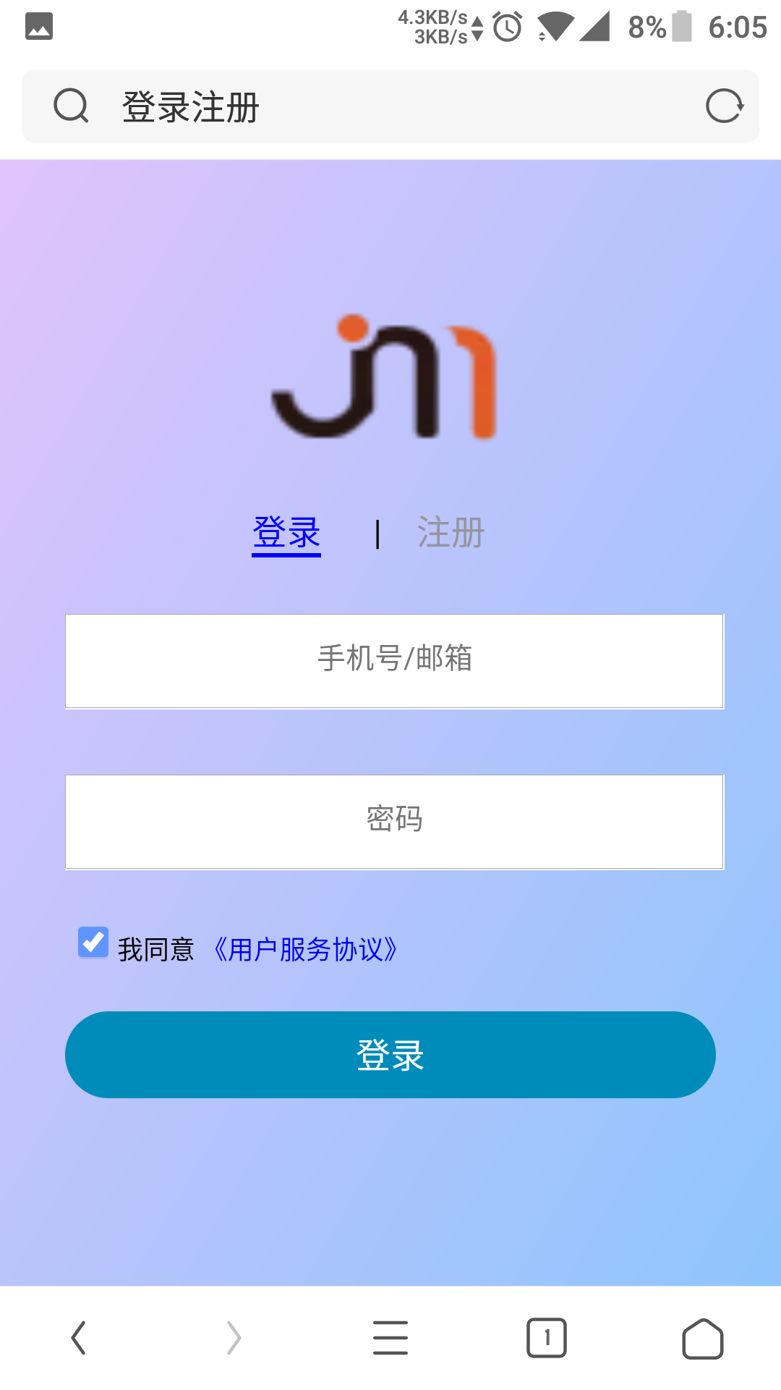
测试通过设备(动画/功能/兼容性):
安卓 5-6寸手机
Iphone5,iphone6,iphone6s
项目亮点2
适配了整站的手机端,整站!

Slide 19
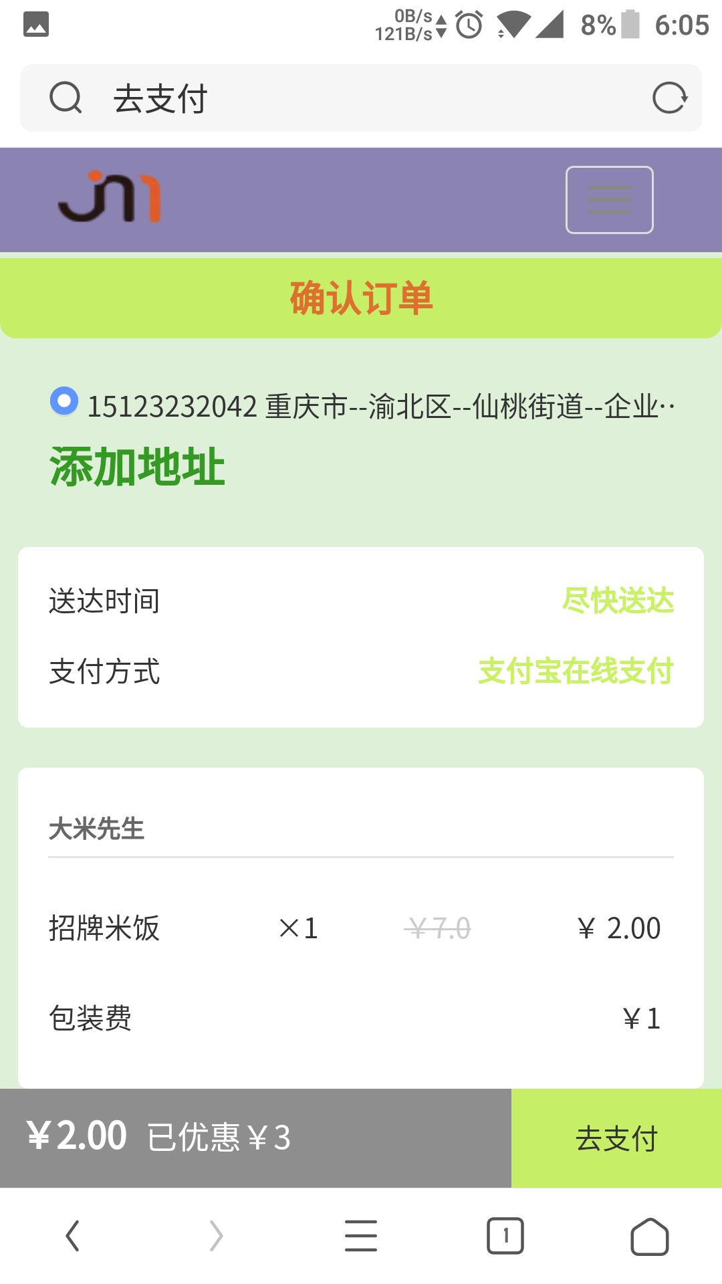
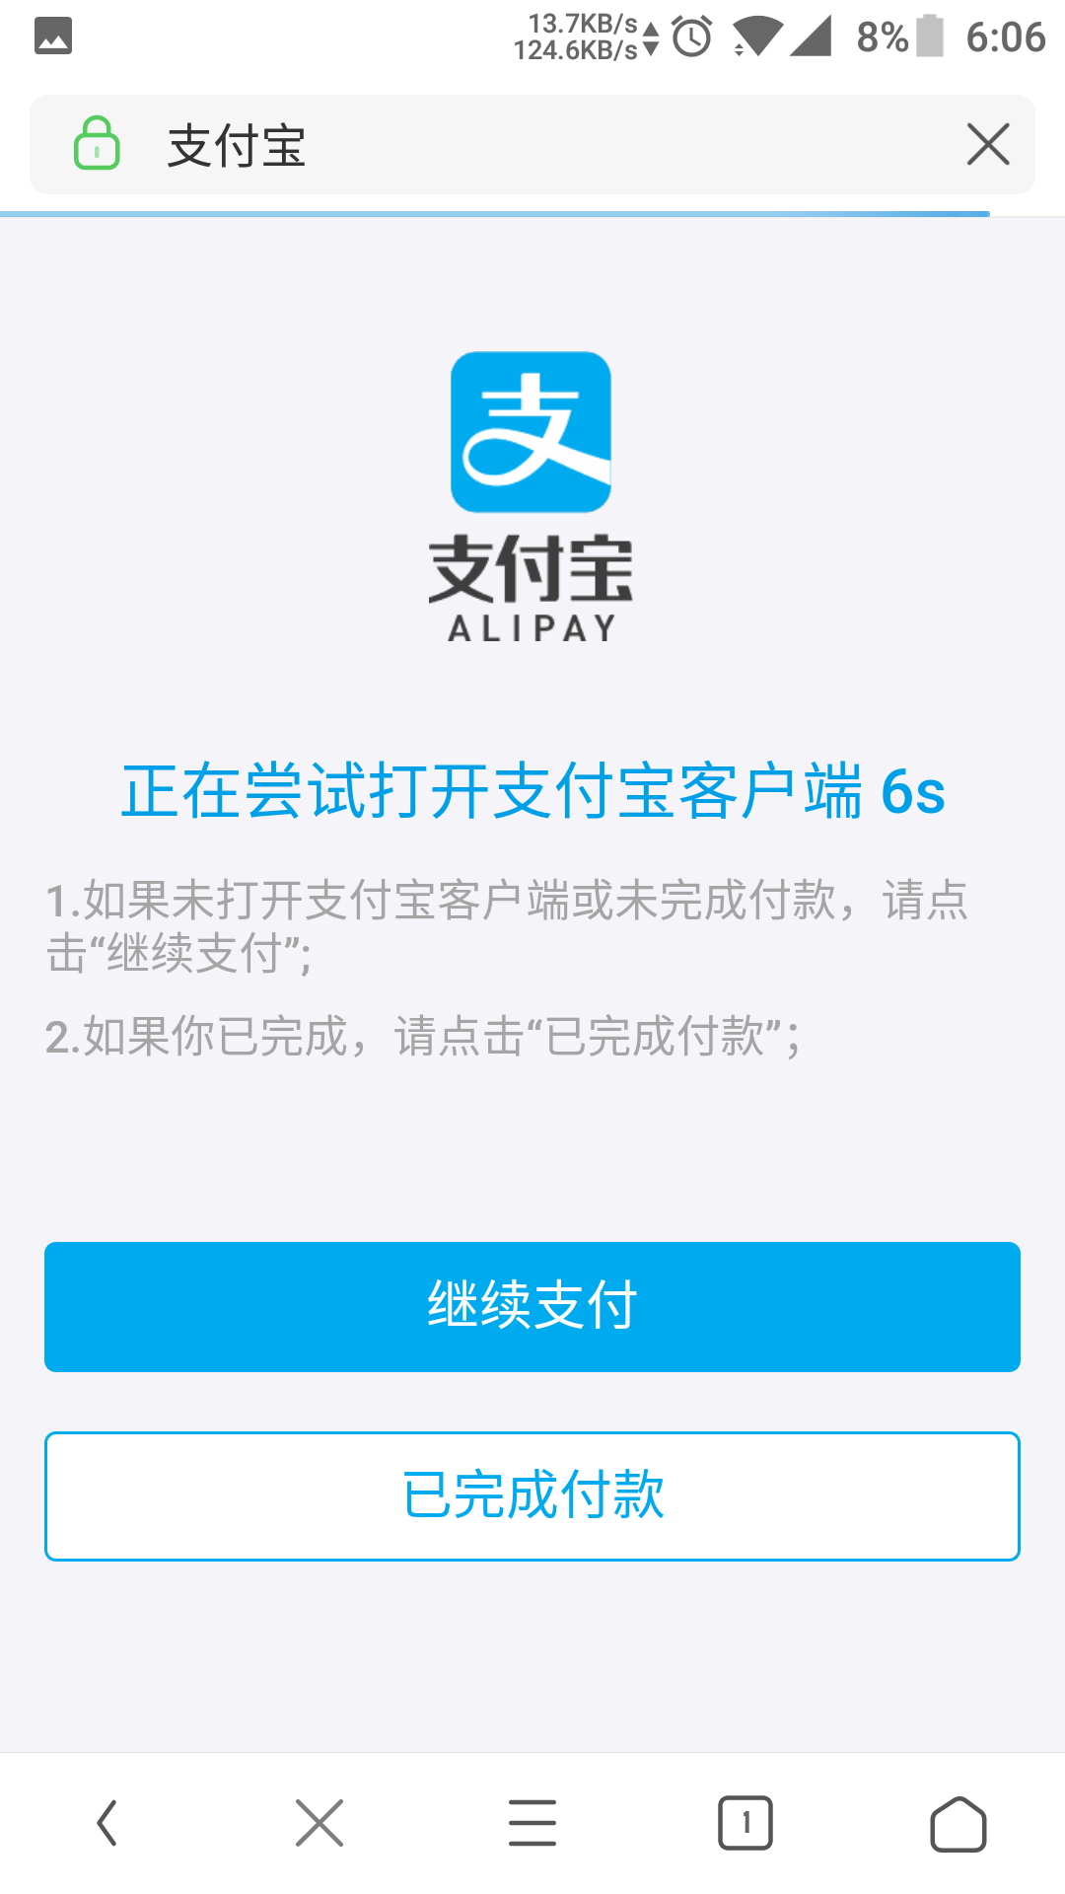
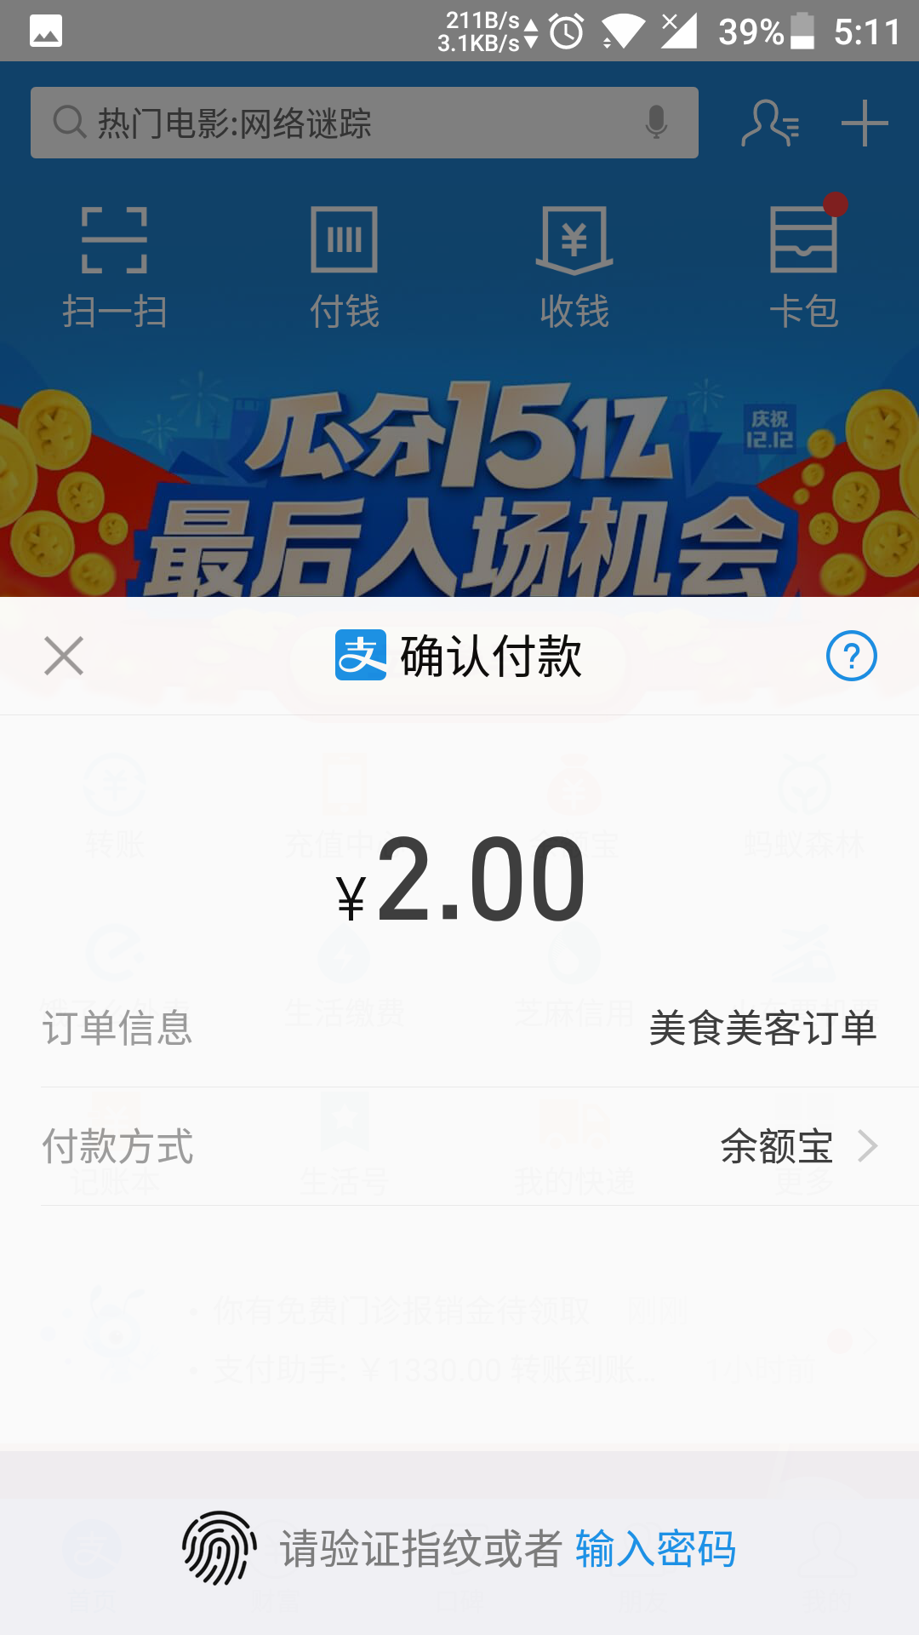
项目亮点2
手机端整体(动画/功能)兼容性

Slide 20
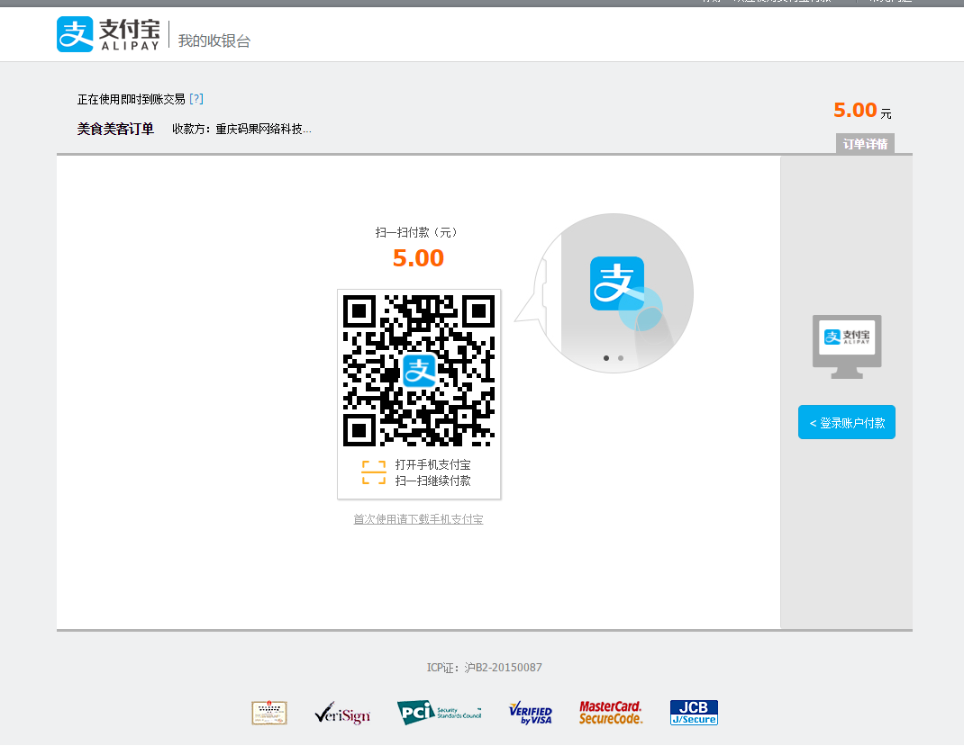
自动判断是pc还是手机
项目亮点3
支付(安全,智能)
pc
phone1
phone2

Slide 21
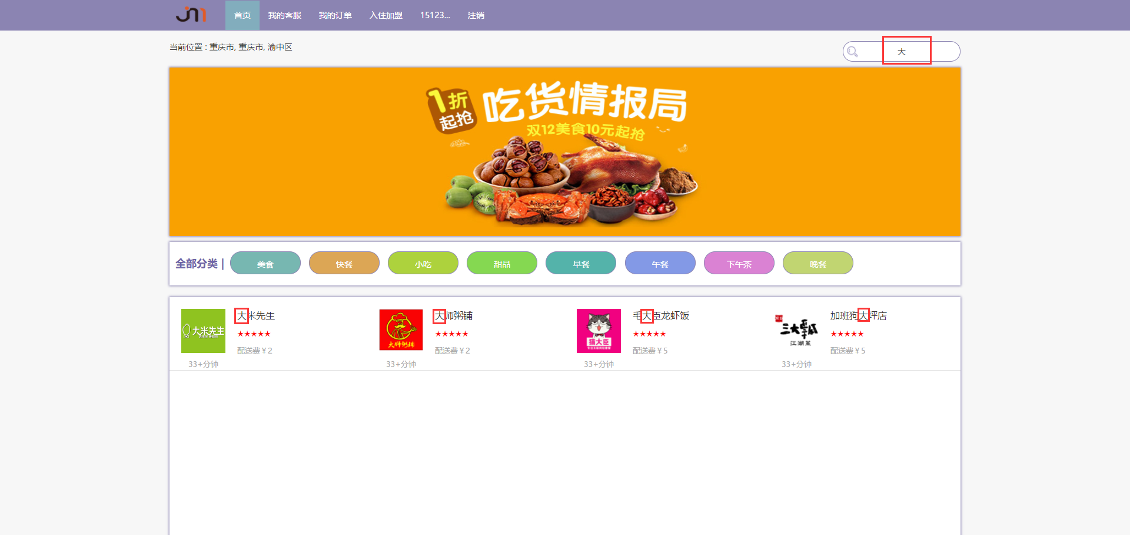
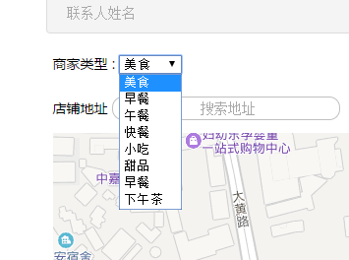
项目亮点4
基于Jquery的搜索分类引擎(自主原创)

Slide 22
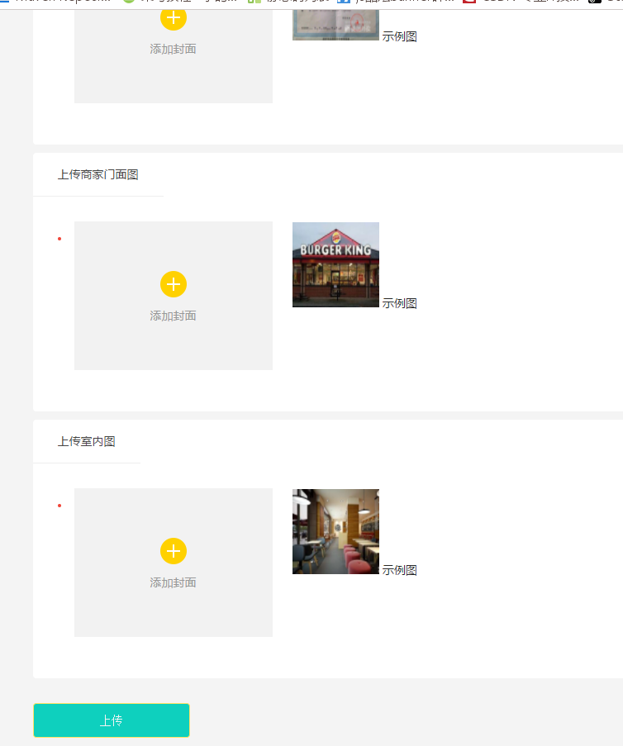
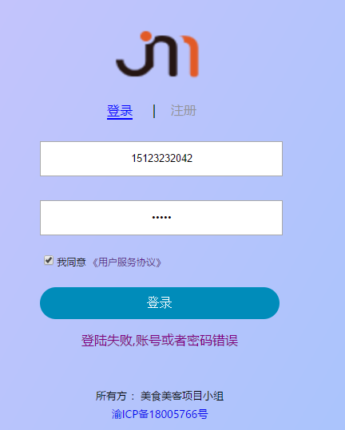
项目亮点5
Ajax带来app一般体验
Ajax通讯
Ajax上传多个文件

Slide 23
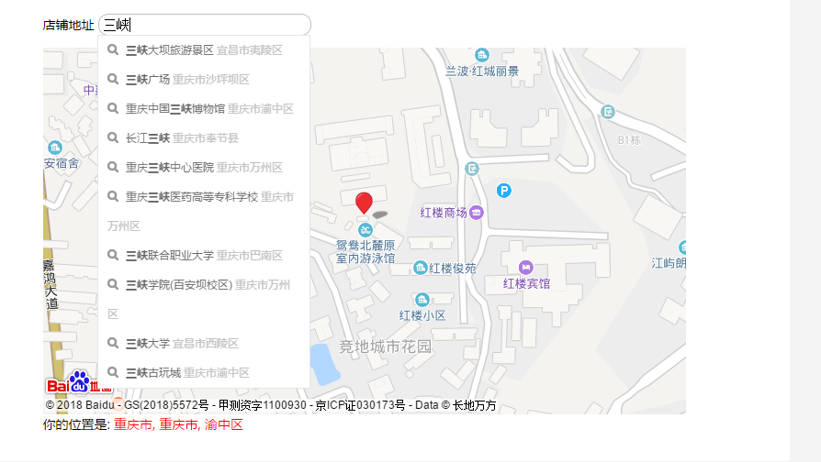
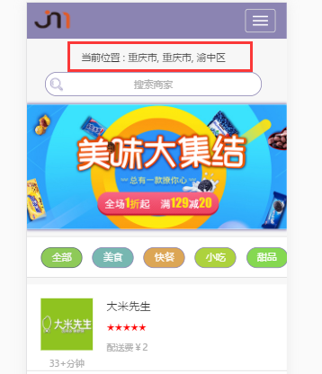
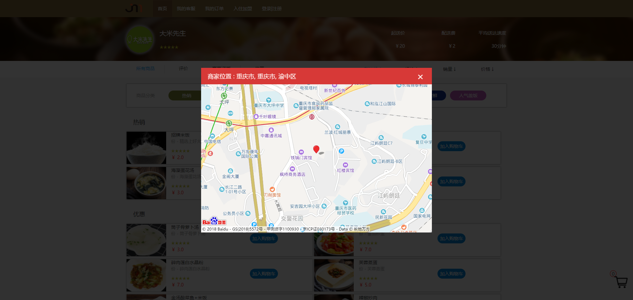
项目亮点6
百度地图的使用(更好的位置可视化)

Slide 24
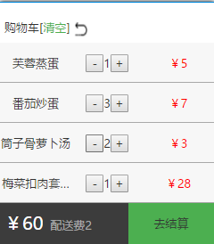
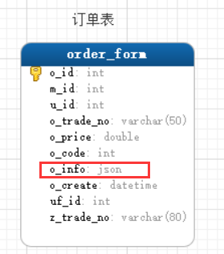
项目亮点7
电商购物车(自主原创)
精确到一分一厘的购物车
技术难度
前端详细
JavaScript 实体
JavaScript FormData
Ajax传输js实体集合
Jquery的dom操作
后端详细
遍历集合中所有键
根据键得到所有值
用fastjson转换值为bean
持久化json - bean

Slide 25

感谢观看,马上进入下一环节

